Slide 1


ỦY BAN NHÂN DÂN QUẬN LONG BIÊN
TRƯỜNG MẦM NON BAN MAI XANH.
LĨNH VỰC: PHÁT TRIỂN NGÔN NGỮ
Đề tài: Bài thơ: Xe đạp.
Lứa tuổi: 24- 36 tháng tuổi
Giáo viên thực hiện: Đới Thị Hà- Đới Thị Lan
Năm học: 2024- 2025

Slide 2


Các con cùng lắng nghe xem đây là âm thanh của phương tiện giao thông nào nhé!

Slide 3
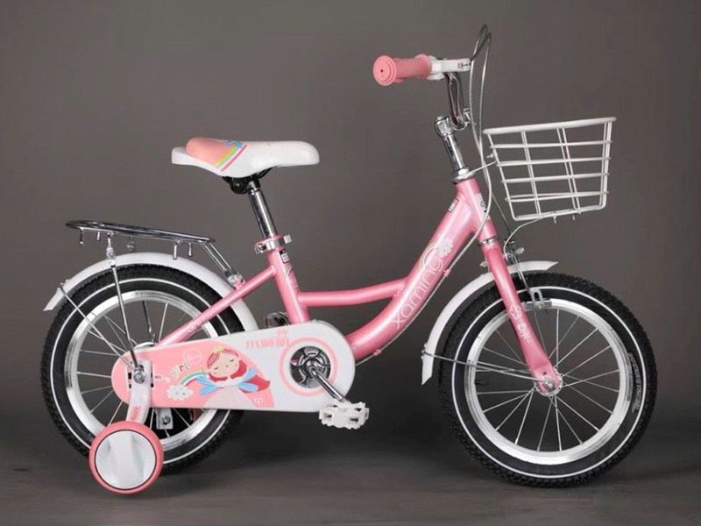

Slide 4
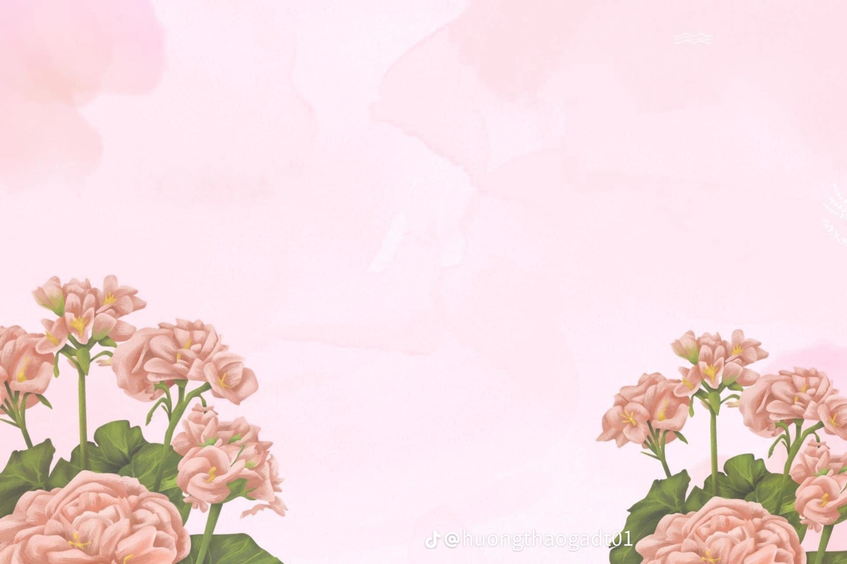


Bài thơ: Xe đạp
Tác giả: Phương Nam

Slide 5
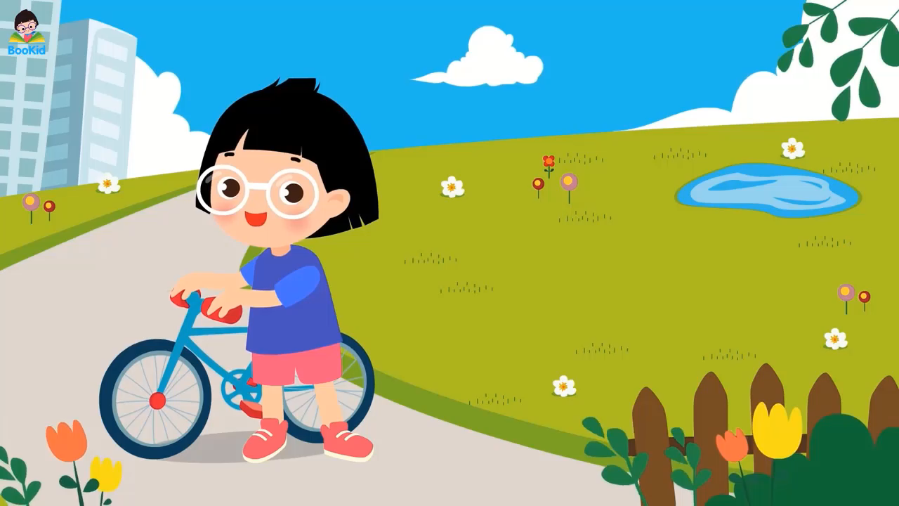
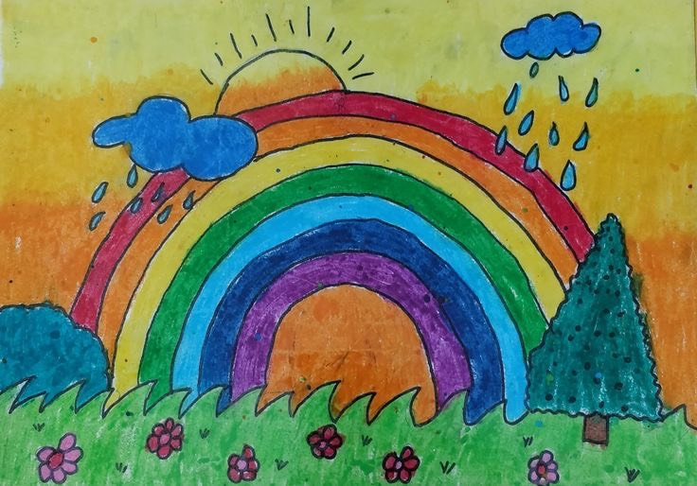

Trò chơi 1: Ai nhanh hơn

Slide 6
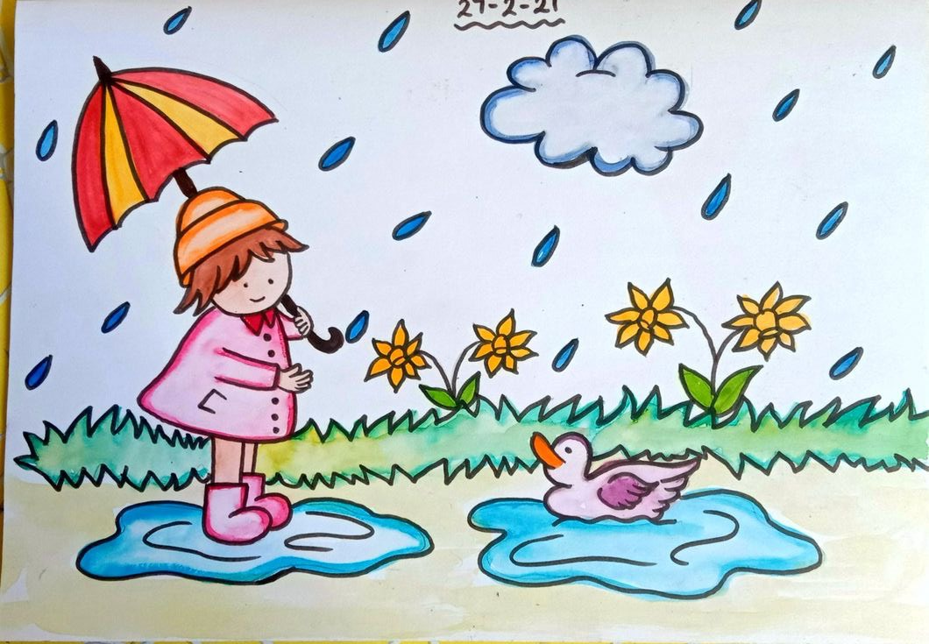
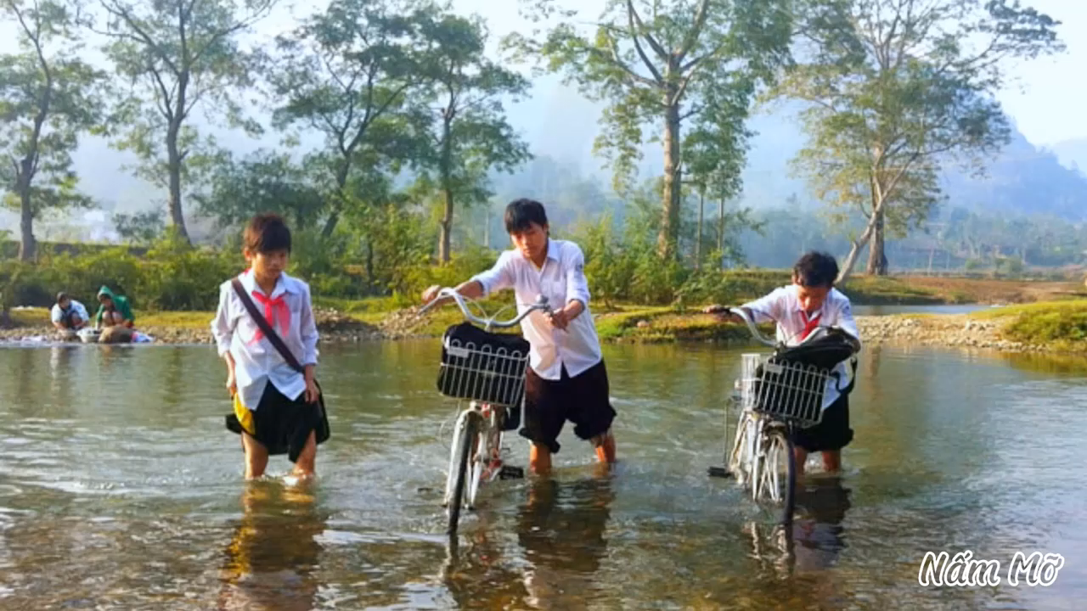


Slide 7

Đàm thoại:

Slide 8

Trò chơi 2: Đồng đội

Slide 9


Hát bài: Đi xe đạp

Slide 10


